Slide 1

Lynnday
От команды Aboba

Slide 2
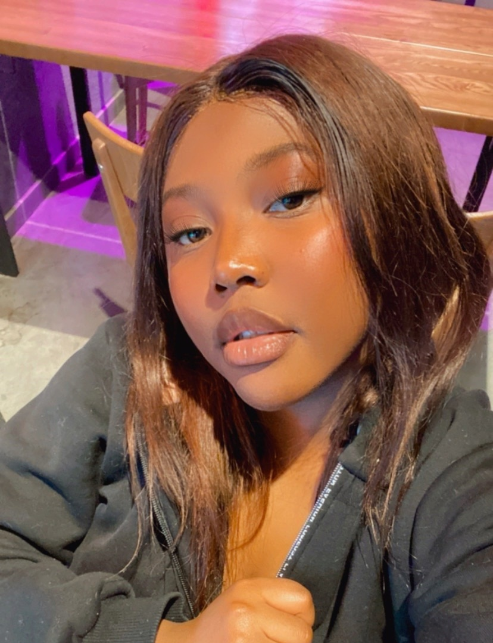
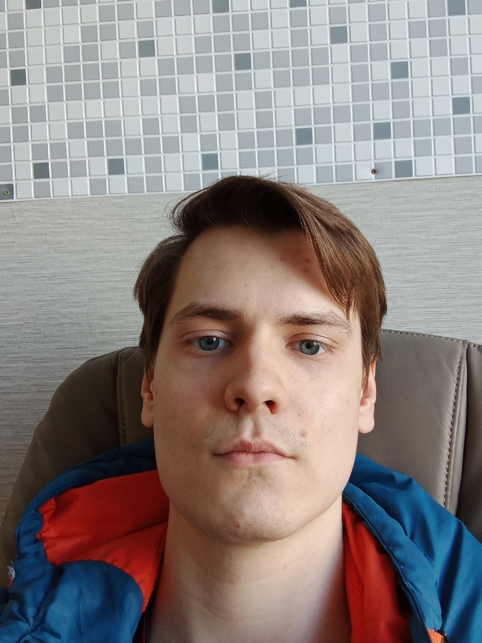
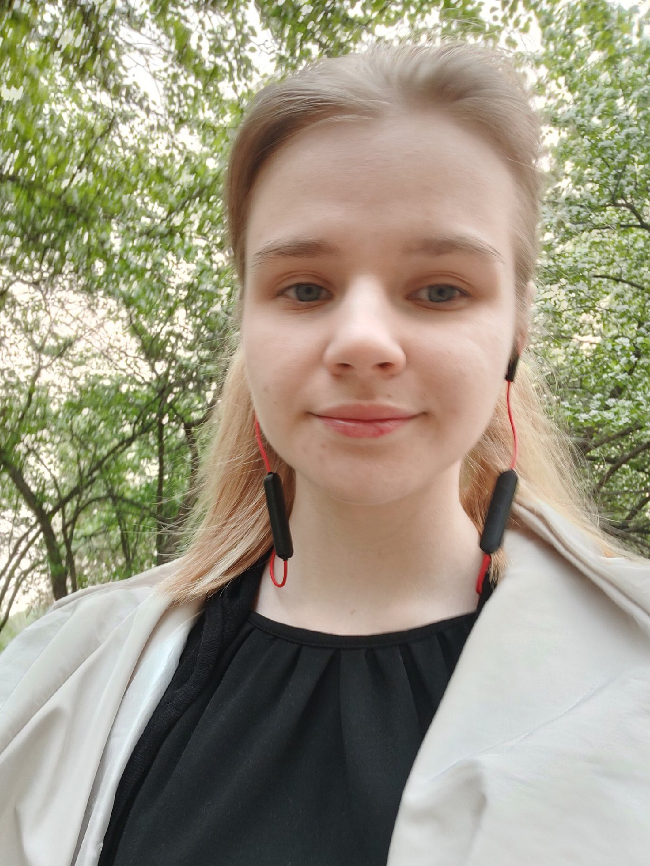
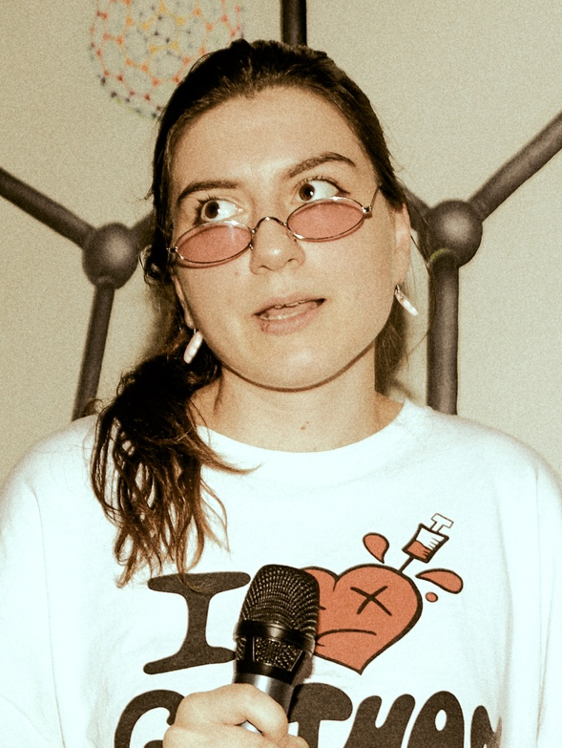
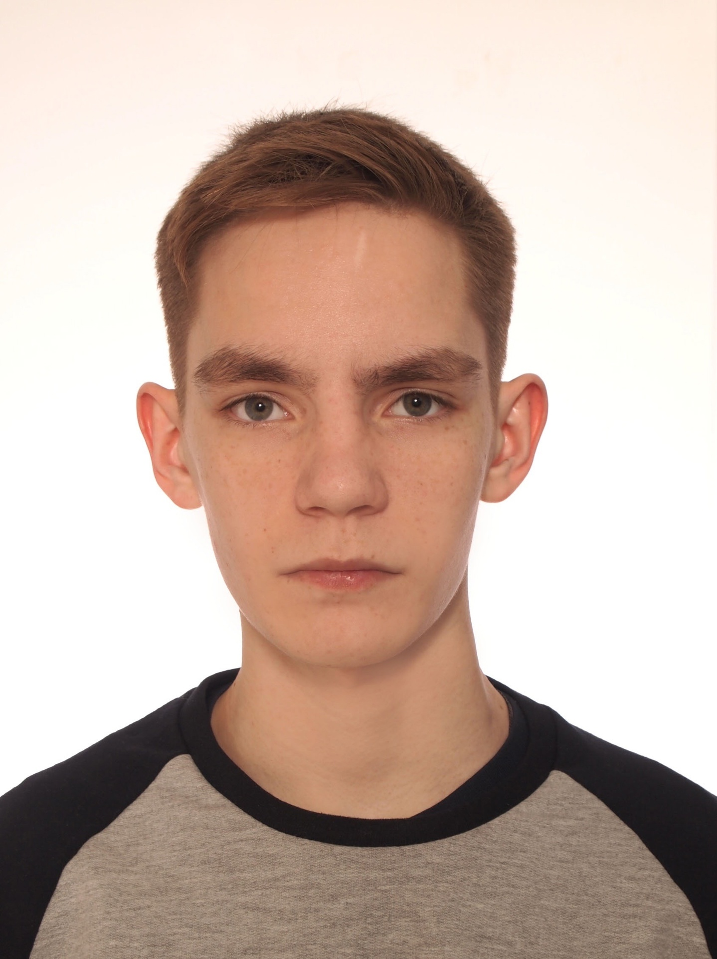
Команда Aboba
Sophie
Frontend, разработка модели
Коля
Dataset, обучение модели
Ксюша
Разработка модели, frontend
Саша
Разработка модели, дизайн
Никита
Обучение модели, dataset

Slide 3
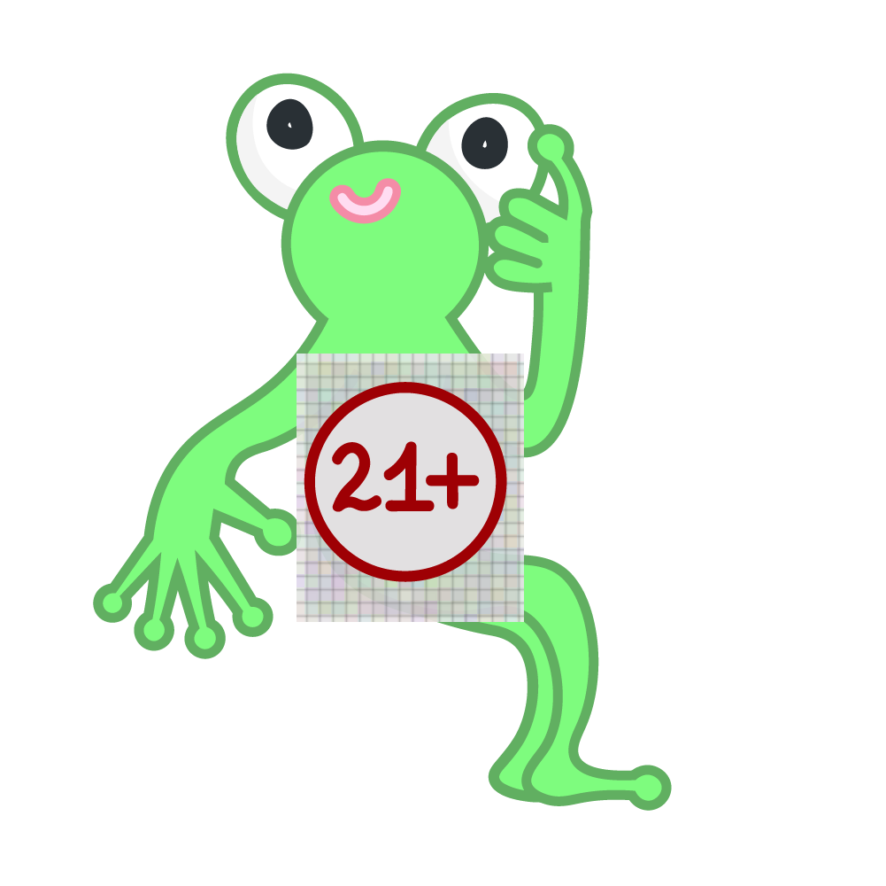
Зачем это нужно?
Модераторы стримеров сталкиваются с серьезной проблемой запрещенного контента в интернете, включая порнографию и другие неприемлемые материалы.
В настоящий момент, чтобы стример мог посмотреть со зрителями фильм в прямом эфире, модератор должен заранее начать его отсматривать, предупреждать стримера о каждом запрещенном для показа кадре.
Невнимательность = бан
Notes:
Несмотря на жесткие правила платформ, запрещающие такой контент, многие пользователи находят способы обойти ограничения. Это затрудняет работу модераторов, которые должны помогать стримерам не допустить попадание подобного контента на прямую трансляцию

Slide 4



Как решить эту проблему?
Мы разработали нейронную сеть, которая определяет, допустимый ли контент находится на изображении.
Изображения разделяются на три класса:
Допустимые
Не рекомендуемые
Недопустимые

Slide 5
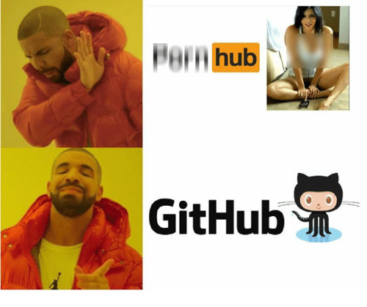
Какие данные мы использовали для обучения?
Notes:
Для обучения нашей нейронной сети мы использовали данные из открытых источников, найденные в Google Dataset Search, эти данные служили основой для определения безопасных изображений. Запрещенный же контент собран частично с «желтого ютуба», а также были позаимствованы данные из публичных репозиториев гитхаб.

Slide 6


Как это выглядит?

Slide 7

Киллер фичи
Веб интерфейс
Высокая точность классификации (0.9857%)
Милый дизайн

Slide 8





Как это работает?
Notes:
Свёрточная модель
optimizer='Adam’,
loss: 0.0320
accuracy: 0.9857
model = Sequential()
model.add(Dense(1024, activation='relu', input_shape=(2048,)))
model.add(Dropout(0.5)) model.add(Dense(512, activation='relu’))
model.add(Dropout(0.5)) model.add(Dense(256, activation='relu’))
model.add(Dropout(0.5)) model.add(Dense(128, activation='relu’))
model.add(Dropout(0.5)) model.add(Dense(3, activation='softmax'))

Slide 9


Что будет дальше?
Добавление более узких категорий распознавания контента
Браузерное расширение
Блюр в реальном времени
Notes:
Дальнейшее развитие проекта предполагает разработку расширения для браузера с возможностью в режиме реального времени распознавать, подходит ли медиа контент для прямой трансляции, а в случае если контент не надлежащего характера будет происходить его цензурирование.

Slide 10

Наши контакты

